Slide 1
Флорист
Система ускорения бизнеса
в цветочных магазинах
16.07.2015

Slide 2
Пять ключевых моментов для учета
Текущие цены
Этикетки
Остатки
Выручка
Доход
А также списания, «старые товары» - цветы, которые уже неделю стоят в холодильнике и до сих пор не проданы, эффективность работы флористов.

Slide 3
Цены на цветы
Флорист быстро найдет и ответит покупателю «что и сколько стоит»
И не надо оправдываться «почему такие цены?»: всё в программе и утверждено директором.

Slide 4
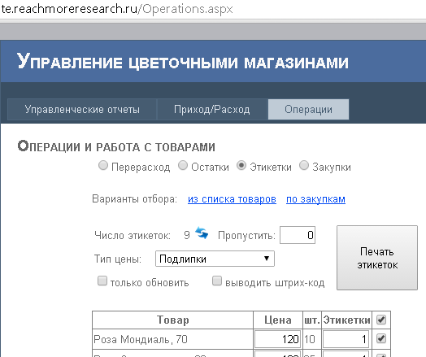
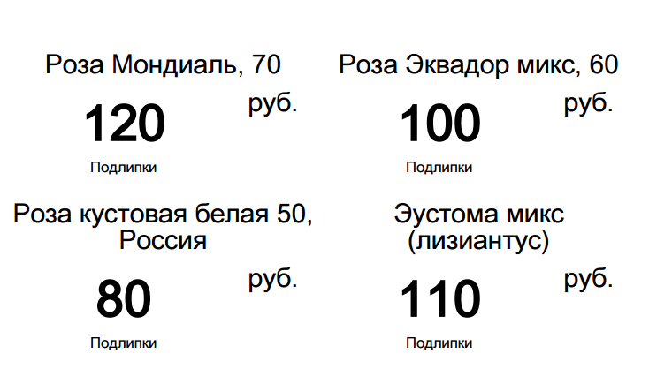
Этикетки
Ценники печатаем сразу при поступлении товара: экономим время и улучшаем эстетику.
А если при продаже горшков и прочего штучного товара использовать ценники со штрихкодом, то это упростит работу и разгрузит голову флориста.

Slide 5
Контроль остатков
А как вы проводите пересчет склада?
Мы вот так: печатаем остатки, сравниваем факт с планом и фиксируем расхождения.
Заодно можно сразу оценить потери и экономию в рублях.

Slide 6
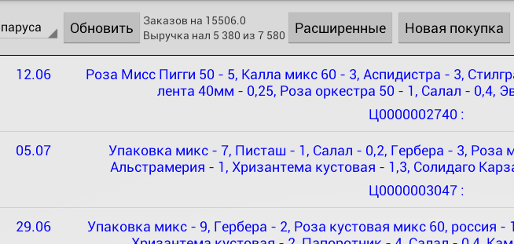
Выручка
Хотите узнать сумму выручки прямо сейчас? Флорист потратит на это меньше минуты.
Впрочем, вы можете всё увидеть сами в любое время.

Slide 7
Доход
Как идут дела? Оцените выручку и закупки по дням, и вы увидите, где пришлось вложить свои деньги.
А если вы будете отмечать, сколько забрали и внесли в кассу, то узнаете свой реальный доход.

Slide 8
Контактная информация
И мы не призываем отказываться от бумаги. Пока это самый надежный способ хранения информации! Доказано веками ))
Просто современные технологии позволяют серьезно облегчить работу и помочь вашему бизнесу.
Павел Казачков тел.: 8 903 578-97-36
эл.почта: a@bflw.ru
веб-сайт: bflw.ru

